Slide 1

Art of Java 07
20194652 엄채원

Slide 2
제 7장 자바로 HTML 렌더링하기

Slide 3
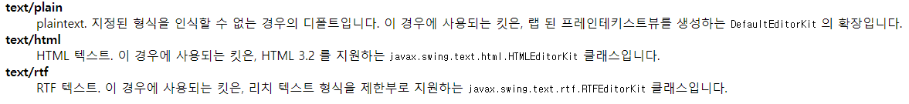
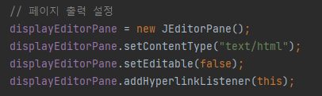
제 7장 자바로 HTML 렌더링하기
Javax.swing.JEditorPane 클래스
다양한 종류의 컨텐츠를 편집하기 위한 텍스트 컴포넌트. 이를 통해 HTML을 쉽게 렌더링 할 수 있다.
HTML 렌더링을 위해 먼저 타입을 “text/html”로 설정해야 한다.
JEditorPane가 편집 가능하지 않는 경우에만
하이퍼링크 이벤트 생성 가능

Slide 4
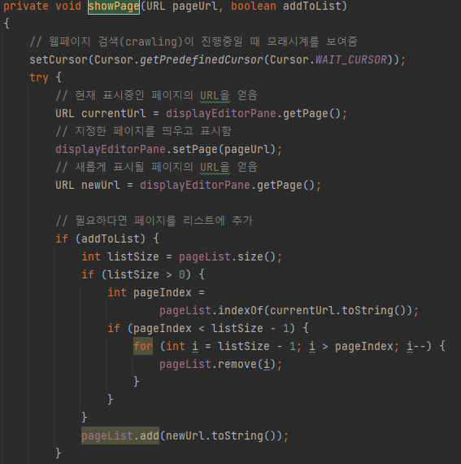
제 7장 자바로 HTML 렌더링하기
showPage( ): 지정한 페이지를 보여주고, 필요 시 리스트에 저장
현재 표시중인 페이지의 인덱스 구함
현재 페이지(currentUrl): naver
이동할 페이지(pageUrl): youtube 일때
pageIndex=0
listSize – 1 = 1
리스트에 naver 다음 페이지로 youtube가 저장되어야 하므로 naver의 인덱스(0) 이후 요소를 모두 제거
->인덱스 1에 youtube가 들어감
pageList
0 | 1
naver | google

Slide 5
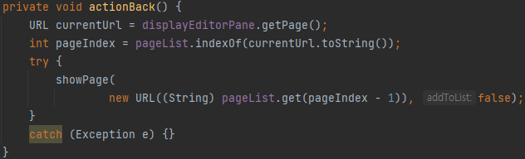
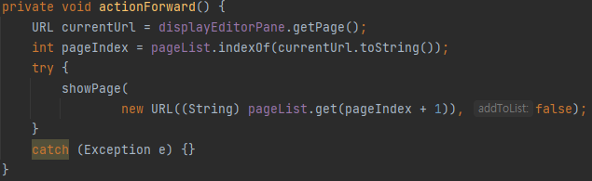
제 7장 자바로 HTML 렌더링하기
actionBack( ): 이전 페이지 이동
actionForward( ): 다음 페이지로 이동
현재 페이지의 url을 얻어 리스트 내의 인덱스 찾음
현재 페이지 인덱스 – 1
현재 페이지 인덱스 +1

Slide 6
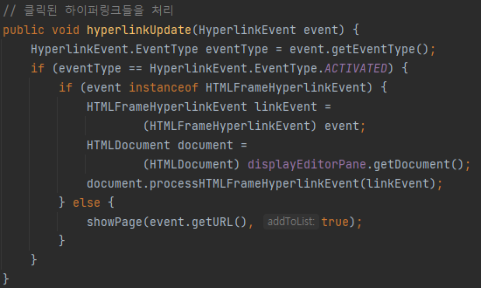
제 7장 자바로 HTML 렌더링하기
hyperlinkUpdate( ): 하이퍼링크 클릭 이벤트 처리
링크 클릭되었음을 나타냄
event가 HTMLFrameHyperlinkEvent객체인지 확인
HTMLFrameHyperlinkEvent: HTML 프레임 내 링크 클릭을 알림
페이지와 관련된 문자 객체를 얻어옴
HTML 프레임내에서 문서에 의해 생성된 HyperlinkEvent 처리
HTMLFrameHyperlinkEvent가 아니면
-> URL을 얻어 페이지 출력

Slide 7
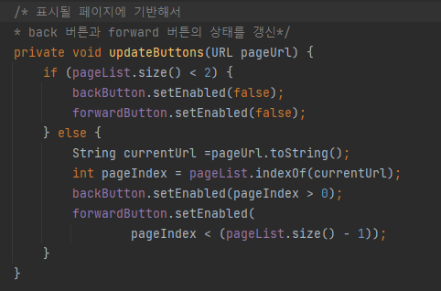
제 7장 자바로 HTML 렌더링하기
실행 전 수정해야할 부분
기존 코드는 displayEditorpane.getPage( )으로 현재 페이지를 받아오는데 렌더링 딜레이로 인해
제대로 안 받아짐
-> showPage( ) 내에서 메소드 호출 시 pageUrl을 직접 넘겨 받음

Slide 8
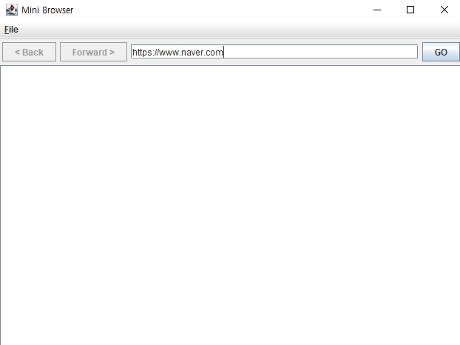
제 7장 자바로 HTML 렌더링하기

